Slide 2
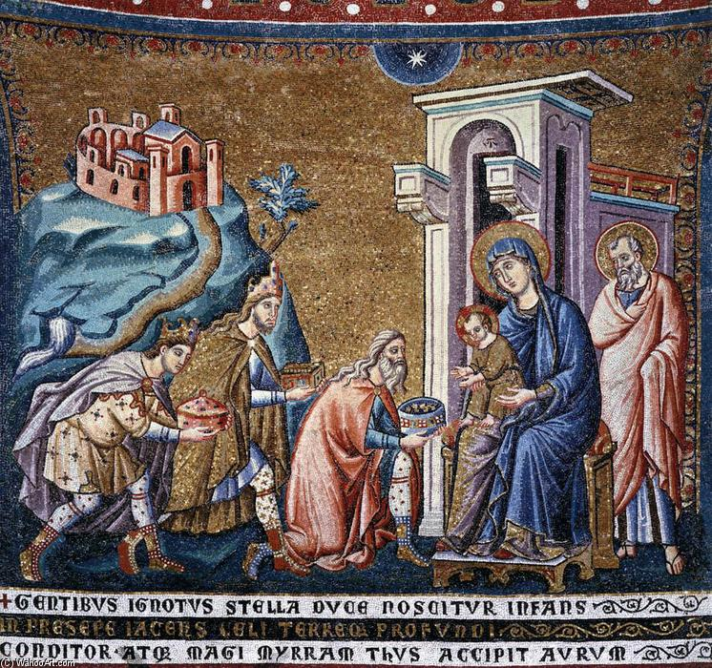

Slide 3
Nato Gesù a Betlemme di Giudea, al tempo del re Erode, ecco, alcuni Magi vennero da oriente a Gerusalemme e dicevano: «Dov'è colui che è nato, il re dei Giudei? Abbiamo visto spuntare la sua stella e siamo venuti ad adorarlo». All'udire questo, il re Erode restò turbato e con lui tutta Gerusalemme. Riuniti tutti i capi dei sacerdoti e gli scribi del popolo, si informava da loro sul luogo in cui doveva nascere il Cristo. Gli risposero: «A Betlemme di Giudea, perché così è scritto per mezzo del profeta: "E tu, Betlemme, terra di Giuda, non sei davvero l'ultima delle città principali di Giuda: da te infatti uscirà un capo che sarà il pastore del mio popolo, Israele"». Allora Erode, chiamati segretamente i Magi, si fece dire da loro con esattezza il tempo in cui era apparsa la stella e li inviò a Betlemme dicendo: «Andate e informatevi accuratamente sul bambino e, quando l'avrete trovato, fatemelo sapere, perché anch'io venga ad adorarlo». Udito il re, essi partirono. Ed ecco, la stella, che avevano visto spuntare, li precedeva, finché giunse e si fermò sopra il luogo dove si trovava il bambino. Al vedere la stella, provarono una gioia grandissima. Entrati nella casa, videro il bambino con Maria sua madre, si prostrarono e lo adorarono. Poi aprirono i loro scrigni e gli offrirono in dono oro, incenso e mirra. Avvertiti in sogno di non tornare da Erode, per un'altra strada fecero ritorno al loro paese.

Slide 4
MAGI:
vestiti ricchi diademi in testa mantelli sontuosi, quindi potrebbero essere dei re, che sono venuti ad adorare il vero Re, oppure degli studiosi che hanno capito chi è quel Bambino che sono venuti ad adorare.
Cosa offrono a Gesù: ORO: UN DONO CHE VIENE FATTO AI RE
INCENSO: UN DONO CHE VIENE FATTO ALLE DIVINITA’
MIRRA: UN PROFUMO USATO NELLE SEPOLTURE

Slide 5
CITTA’ sul monte da dove nasce l’acqua del battesimo città che rappresenta Gerusalemme dove c’è il tempio degli ebrei
ALBERO a rappresentare l’albero della croce-
STELLA: la luce che ci deve guidare verso Gesù.

Slide 6
Perché i magi si mettono in viaggio ?
Anche noi siamo come i magi ?
Ci assomigliano ?
Qual è la differenza tra i magi ed Erode ?
Cosa ci insegnano ?

